Slide 1

Муниципальное бюджетное дошкольное образовательное учреждение
«Детский сад № 1 «Василек»
Оптимизация
рабочего пространства заведующего
МБДОУ Детский сад №1 «Василек

Slide 2

Карточка проекта: «Оптимизация рабочего пространства заведующего МБДОУ Детский сад №1 «Василек»»

Slide 3






Карта текущего состояния процесса
1
2
4
Возникновение необходимости обработки поступившей информации и выполнения работы по определенному документу.
3 - 5 мин
Изучение содержания предстоящих поставленных задач.
10-15 мин
Сбор актуальной информации
10-15 мин
Работа над решением поставленных задач
10-15 мин
Определение места хранения документа.
5-10 мин
вход
выход
2
5
5
6
2
3
Время протекания процесса 38 мин-60 мин
Разнородность получаемой информации (разный формат документов)
Временные затраты на поиск ресурсов, анализ информации и её интерпретацию
Беспорядок на рабочем месте, документы перемешаны
Систематическая потеря канцелярских принадлежностей
Возникновение сложностей при поиске документации
Нехватка мест для хранения документации и необходимых принадлежностей

Slide 4

Построение пирамиды проблем
Проблемы, решение которых требуется на федеральном уровне не выявлены
Федеральный
Региональный
Муниципальный
Уровень ДОУ
Проблемы, решение которых требуется на региональном уровне не выявлены
Проблемы, решение которых требуется на муниципальном уровне не выявлены
Проблемы, решение которых требуется на уровне ДОУ
1. Разнородность получаемой информации (разный формат документов)
2. Беспорядок на рабочем месте, документы перемешаны
3. Захламленность кабинета старыми документами в бумажном виде (излишние запасы) приводит к дефициту пространства
4. Лишние движения сотрудников, перемещения материальных ценностей при поиске необходимых документов
5. Отсутствие навигации, помогающей в поиске документов
5
2
4
3

Slide 5
Анализ проблем «5 почему?»
Проблема | Коренная причина | Способ решения
Разнородность получаемой информации (разный формат документов) | Отсутствие системы организации рабочего пространства | Приведение к стандарту и оптимизация рабочего места по системе 5S
Временные затраты на поиск ресурсов, анализ информации и её интерпретацию | Отсутствие системы организации рабочего пространства | Приведение к стандарту и оптимизация рабочего места по системе 5S
Беспорядок на рабочем месте, документы перемешаны | Отсутствие системы организации рабочего пространства | Приведение к стандарту и оптимизация рабочего места по системе 5S
Возникновение сложностей при поиске документации | Отсутствие четкого места для хранения завершенной документации | Выделение места для хранения завершенной документации
Систематическая потеря канцелярских принадлежностей | Отсутствие определенного места их хранения | Приведение к стандарту и оптимизация рабочего места по системе 5S
Нехватка мест для хранения документации и необходимых принадлежностей | Нечеткое соблюдение правил хранения документации | Приведение к стандарту и оптимизация рабочего места по системе 5S, соблюдение правил хранения документов

Slide 6
План мероприятий по достижению целевых показателей
№ п/п | Наименование мероприятия | Срок реализации | Ожидаемый результат
1. | Проведение оценки текущего состояния организации рабочего пространства | Январь | Разработка карты текущего состояния
2. | Разработка плана по улучшению состояния организации рабочего пространства | Январь | Разработка карты текущего состояния
3. | Приобретение необходимых канцелярских товаров для организации хранения документации и иных вещей | Февраль | Создание условий для организации рабочего пространства
4. | Внедрение улучшений в систему организации рабочего пространства | Февраль-март | Распределение и закрепление мест для хранения отдельных групп документации, создание четкой системы хранения
5. | Упорядочение работы с завершенной документацией | Март | Четкая систематизация работы по хранению завершенной документации
6. | Совещание по защите подходов внедрения | Март | Согласование системы организации рабочего пространства
7. | Закрепление результатов и закрытие проекта | Март | Закрепление четкой систематизации рабочего пространства

Slide 7
Стандарт реализации процесса
Сортировка
(Удаление из кабинета ненужных документов и архивов, проверка актуальности документов, локальных актов)
2. Соблюдение порядка
(Распределение документации по папкам и шкафам, организация рабочего стола таким образом, чтобы всё нужное находилось под рукой)
Система 5S
3. Содержание в чистоте
(Своевременная уборка материалов в постоянном режиме, недопущение скапливания «бумаг» на столах, в шкафах вне закрепленных папок)
4. Стандартизация
(Размещение всех предметов оснащения кабинета заведующего, обеспечение выполнения основных и вспомогательных работ с наименьшими затратами труда)
5. Совершенствование
(Анализ результатов внедрения системы 5S и корректировка при необходимости)

Slide 8
Карта целевого состояния процесса
Возникновение необходимости обработки поступившей информации и выполнения работы по определенному документу.
0,5 - 1 мин
Изучение содержания предстоящих поставленных задач.
2,5 - 5 мин
Сбор актуальной информации
2,5 - 5 мин
Работа над решением поставленных задач
2 - 5 мин
Определение места хранения документа.
0,5-2 мин
вход
выход
Время протекания процесса 8 мин-18 мин
СНИЖЕНИЕ ВРЕМЕННЫХ ПОТЕРЬ ЗА СЧЕТ ВВЕДЕНИЯ СТРОГОЙ СИСТЕМЫ ХРАНЕНИЯ ДОКУМЕНТОВ

Slide 9
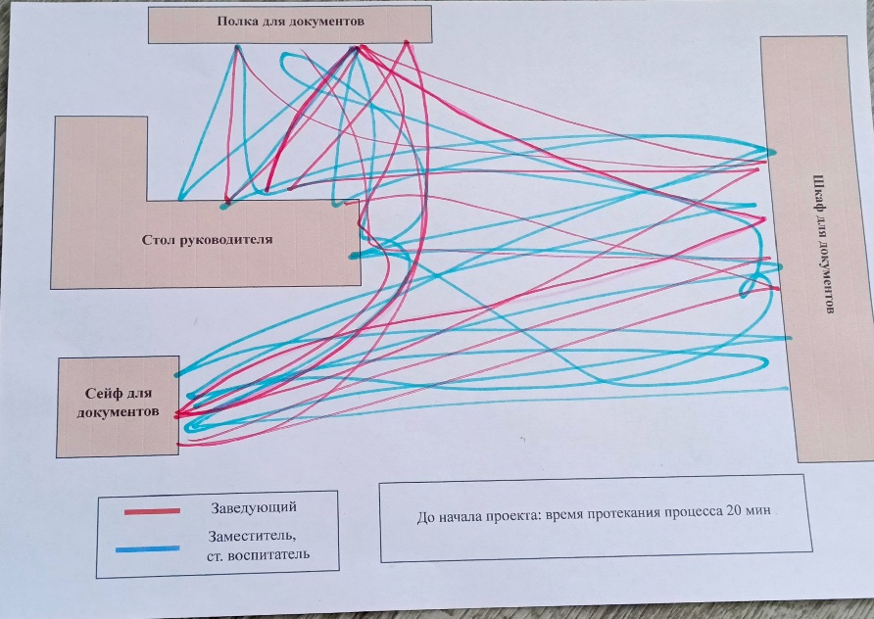
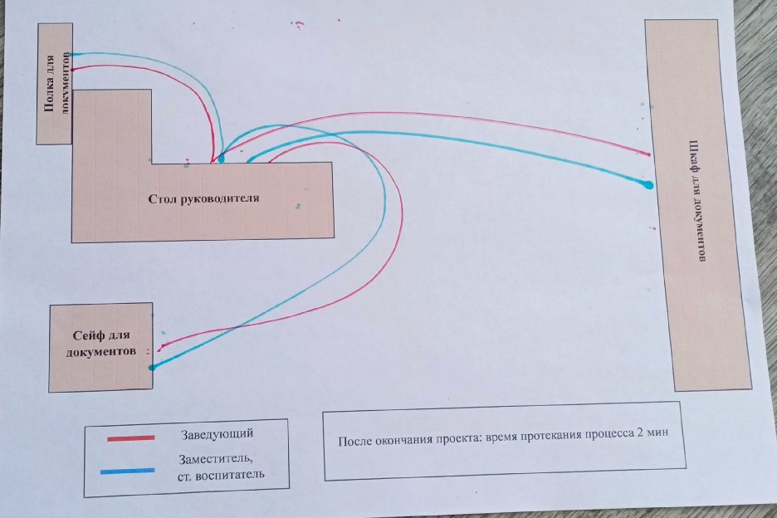
Диаграмма «Спагетти»
До начала проекта
После окончания проекта

Slide 10
Достигнутые результаты (было и стало)
БЫЛО
38-60 мин
СТАЛО
8-18 мин
ЭКОНОМИЯВРЕМЕНИ: 30 МИН -40 МИН.; 70 %- 73 %

Slide 11
В ходе реализации проекта «Оптимизация рабочего пространства заведующего МБДОУ д/с № 1 «Василек»
достигнуты результаты:
№ п/п | Цели | Текущий показатель | Целевой показатель | Фактический показатель | Эффекимвность, %
1. | Разработаны стандарты контроля и поддержание в порядке рабочего окружения. | 38 мин –60 мин | 8 мин –18 мин | 8 мин –18 мин | 70 % -75 %
2. | Создано удобное распределение папок в компьютере, папок в шкафу, оргтехники | 18 мин –30 мин | 3 мин –8 мин | 3 мин –8 мин | 73 % -83 %
3. | Оптимизировалось время при ежедневном ведении документации на поиске нужных канцелярских принадлежностей на рабочем месте | 20 мин –30 мин | 5 мин –10 мин | 5 мин –10 мин | 67 % -75 %

Slide 12
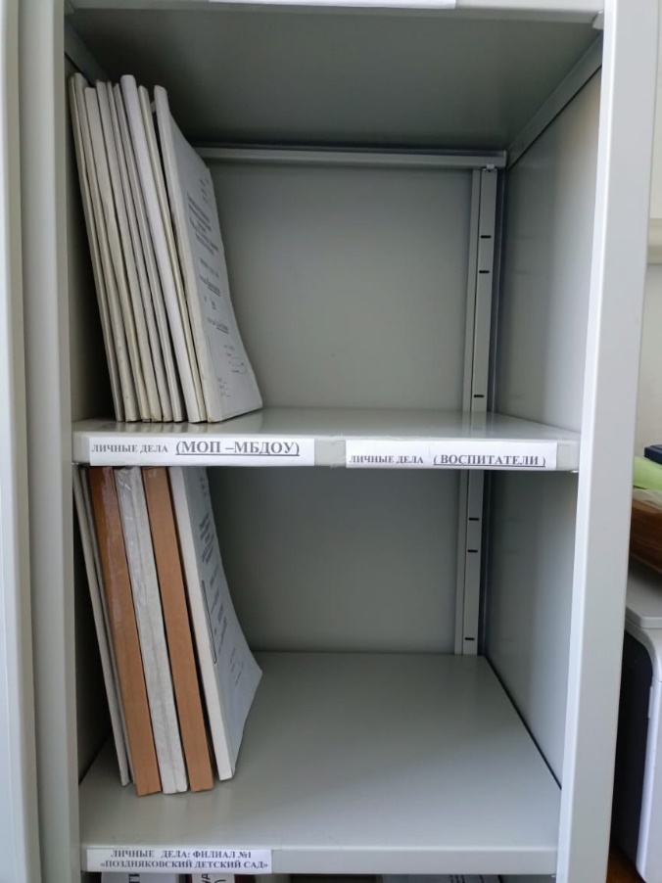
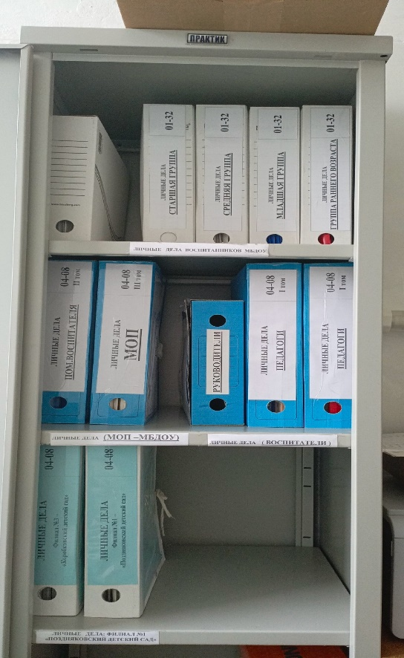
Фотоматериал
БЫЛО
СТАЛО

Slide 13
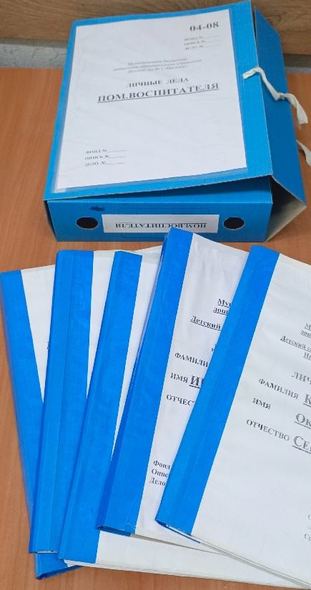
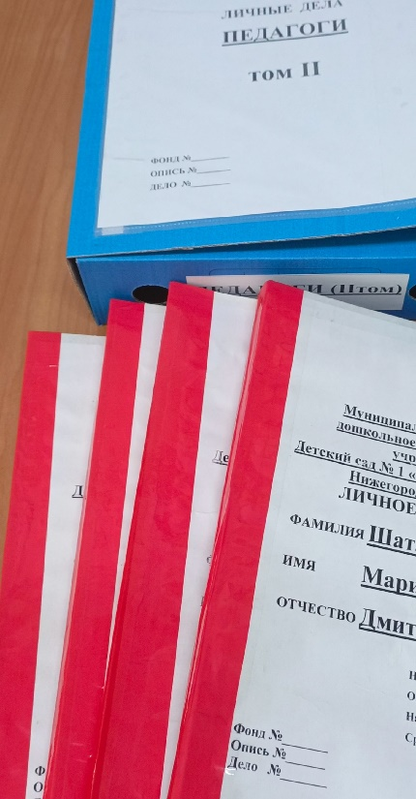
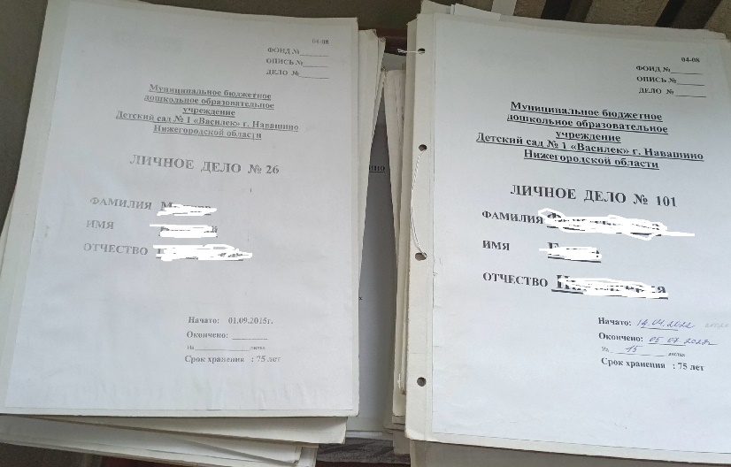
Фотоматериал
БЫЛО
СТАЛО

Slide 14
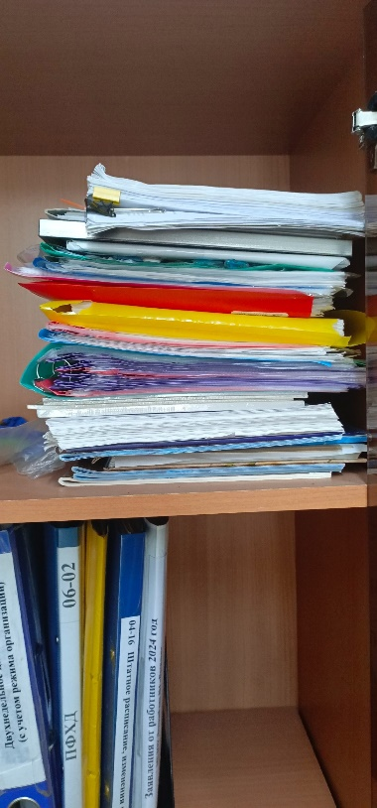
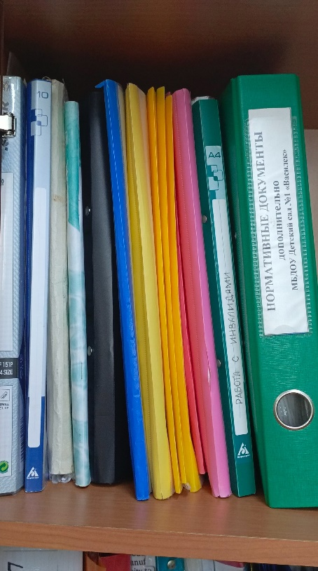
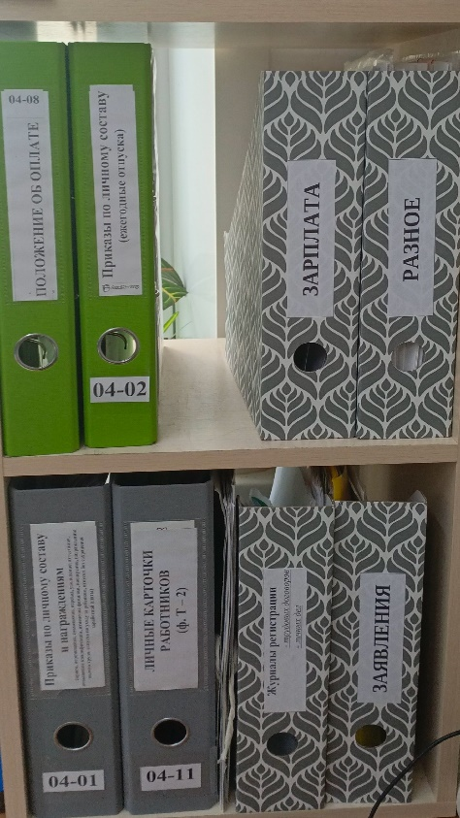
Фотоматериал
БЫЛО
СТАЛО

Slide 15
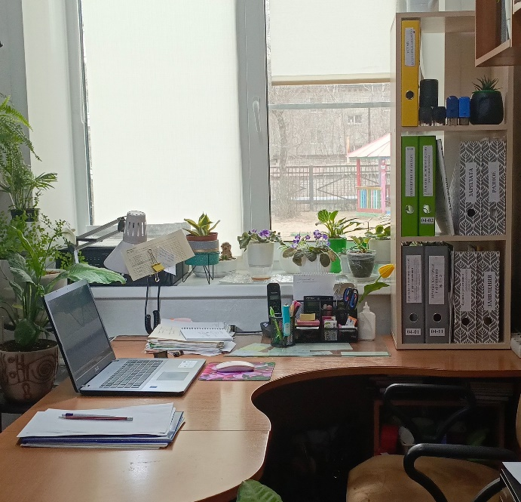
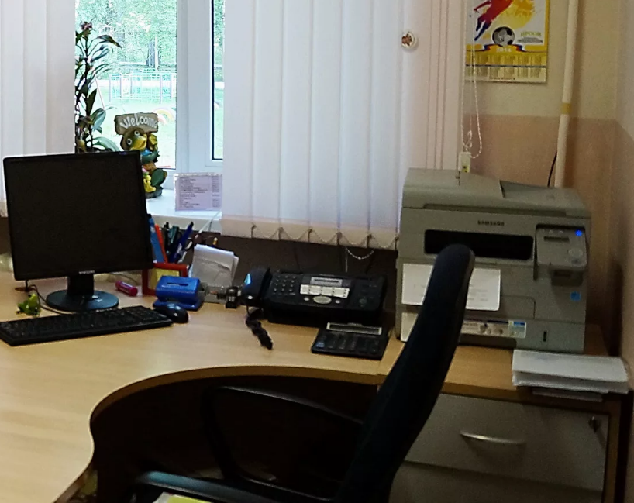
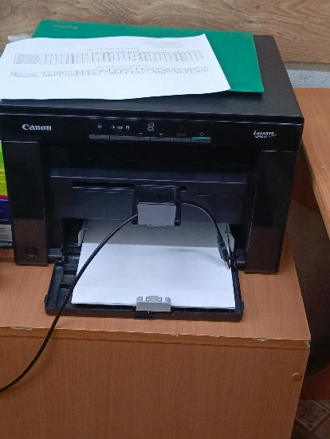
Фотоматериал
БЫЛО
СТАЛО

Slide 16
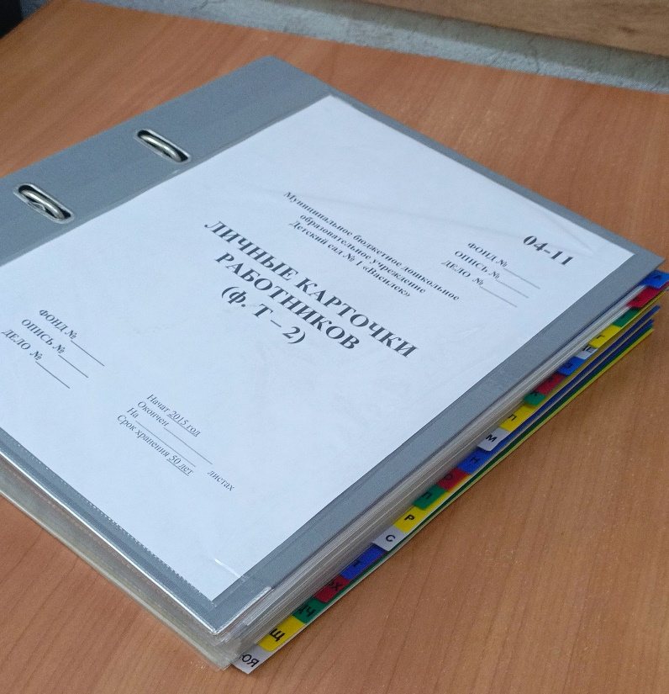

Фотоматериал
БЫЛО
СТАЛО

